Slide 1
Sistemas Hardware-Software
Aula 5 – Funções
2020 – Engenharia
Igor Montagner <igorsm1@insper.edu.br>
Fábio Ayres

Slide 2
A visão do programador
CPU
Memória
Endereços
Registradores
Dados
Código
Dados
Pilha (Stack)
PC: program
counter
Códigos de
Condição
Instruções
PC: Program counter
%rip: Endereço da próxima instrução
Registradores
Dados de uso muito frequente
Códigos de condição
Informação sobre o resultado das operações aritméticas ou lógicas mais recentes
Usado para saltos condicionais
Memória
Um vetor de bytes
Armazena código e dados
Armazena a pilha: essencial para usar funções

Slide 3
Registradores inteiros 64/32 bits
%rax
%r8
%eax
%r8d
%rbx
%r9
%ebx
%r9d
%rcx
%r10
%ecx
%r10d
%rdx
%r11
%edx
%r11d
%rsi
%r12
%esi
%r12d
%rdi
%r13
%edi
%r13d
%rsp
%r14
%esp
%r14d
%rbp
%r15
%ebp
%r15d
Podem se referir aos 8 bytes (%rax), 4 bytes mais baixos (%eax), 2 bytes mais baixos (%ax), byte mais baixo (%al) e segundo byte mais baixo (%ah)

Slide 4
Registradores inteiros 32/16/8 bits
Origin
%eax
%ax
%ah
%al
accumulate
%ecx
%cx
%ch
%cl
counter
%edx
general purpose
%dx
%dh
%dl
data
%ebx
%bx
%bh
%bl
base
%esi
source
index
%si
%edi
destination
index
%di
%esp
stack
pointer
%sp
%ebp
base
pointer
%bp
16-bit virtual registers
(backwards compatibility)

Slide 5
Executável na memória
Memory
invisible to user code
Executable Object File
Kernel virtual memory
0
ELF header
User stack
(created at runtime)
Program header table
(required for executables)
%rsp
(stack
pointer)
.init section
.text section
Memory-mapped region for
shared libraries
Variáveis
locais
.rodata section
.data section
.bss section
brk
.symtab
Run-time heap
(created by malloc)
.debug
Read/write data segment
(.data, .bss)
Loaded
from
the
executable
file
.line
.strtab
Read-only code segment
(.init, .text, .rodata)
Section header table
(required for relocatables)
0x400000
Unused
0

Slide 6
Movendo Dados
movq Source, Dest
Tipos de operandos:
Imediato (Immediate): Constantes inteiras
Exemplo: $0x400, $-533
Não esqueça do prefixo ‘$’
Codificado com 1, 2, ou 4 bytes
Registrador: Um dos 16 registradores inteiros
Exemplo: %rax, %r13
Memória: 8 bytes (por causa do sufixo ‘q’) consecutivos de memória, no endereço dado pelo registrador
Exemplo mais simples: (%rax)
Vários outros modos de endereçamento

Slide 7
movq : Combinações de operandos
Source
Dest
Src,Dest
C Analog
Reg
movq $0x4,%rax
temp = 0x4;
Imm
Mem
movq $-147,(%rax)
*p = -147;
Reg
movq %rax,%rdx
temp2 = temp1;
movq
Reg
Mem
movq %rax,(%rdx)
*p = temp;
Mem
Reg
movq (%rax),%rdx
temp = *p;
Não é permitido fazer transferência direta memória-memória com uma única instrução

Slide 8
Alguns modos simples de endereçamento
Normal (R) Mem[Reg[R]]
Registrador R especifica o endereço de memória movq (%rcx),%rax
Deslocamento (Displacement) D(R) Mem[Reg[R]+D]
Registrador R especifica inicio da região de memória
Constante de deslocamento D especifica offset movq 8(%rbp),%rdx

Slide 9
Modo de endereçamento completo
Forma geral: D(Rb, Ri, S)
Representa o valor Mem[Reg[Rb] + S*Reg[Ri] + D]
Ou seja:
O registrador Rb tem o endereço base
Pode ser qualquer registrador inteiro
O registrador Ri tem um inteiro que servirá de índice
Qualquer registrador inteiro menos %rsp
A constante S serve de multiplicador do índice
Só pode ser 1, 2, 4 ou 8
A constante D é o offset

Slide 10
lea
“Prima” da instrução mov
Mas ao invés de pegar dados da memória, apenas calcula o endereço de memória desejado
Daí vem o nome: Load Effective Address
Funcionamento: lea Mem, Dst
Mem: operando de endereçamento da forma D(Rb, Ri, S)
Exemplo: $0x4(%rax, %rbx, 4)
Dst: registrador destino
Exemplo: %rsi
Efeito final: calcula o endereço especificado pelo operando Mem, e armazena em Dst

Slide 11
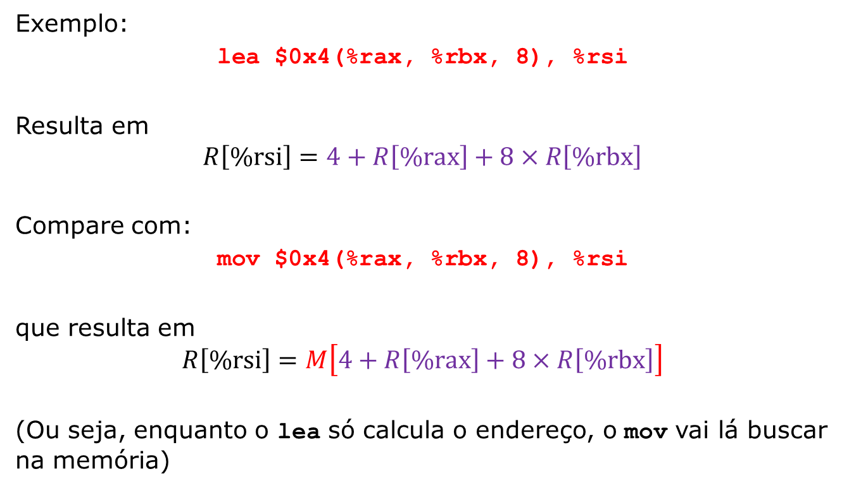
lea versus mov

Slide 12
Usos da instrução lea
lea: equivale em C a p = &v[i]
mov: equivale em C a p = v[i]
A instrução lea também é muito usada para fazer cálculos matemáticos simples, por exemplo:
Vantagem: lea é muito rápida, faz contas com dois registradores e armazena em um terceiro!
long m12(long x) {
return x*12;
}
leaq (%rdi,%rdi,2), %rax # t <- x + x*2
salq $2, %rax # return t << 2

Slide 13
Operações aritméticas simples
Instruções de dois operandos:
Instrução Cálculo
addq S, D D = D + S
subq S, D D = D - S
imulq S, D D = D * S
salq S, D D = D << S # Tanto arit. como lógico.
sarq S, D D = D >> S # Aritmético.
shrq S, D D = D >> S # Lógico.
xorq S, D D = D ^ S
andq S, D D = D & S
orq S, D D = D | S
Não há distinção entre signed e unsigned. (Porque?)

Slide 14
Operações aritméticas simples
Instrução determina signed vs unsigned
mul reg – multiplicação sem sinal de reg por %RAX
resultado armazenado em %RDX:%RAX
imul reg – multiplicação com sinal de reg por %RAX
resultado armazenado em %RDX:%RAX
Vale para divisão também!

Slide 15
Operações aritméticas simples
Instruções de um operando operandos:
Instrução Cálculo
incq D D = D + 1 # Incremento.
decq D D = D – 1 # Decremento.
negq D D = -D # Negativo.
notq D D = ~D # Operador “not” bit-a-bit.
Ver livro para mais instruções
Para referência completa:
https://software.intel.com/en-us/articles/intel-sdm
(somente 4684 páginas!)

Slide 16
Atividade prática
Funções: argumentos, retorno e chamada
Identificar os tipos de argumentos recebidos por uma função
Identificar o tipo do valor de retorno de uma função
Identificar quais argumentos são passados ao realizar a chamada de uma função.

Slide 17

www.insper.edu.br

